Slide 1
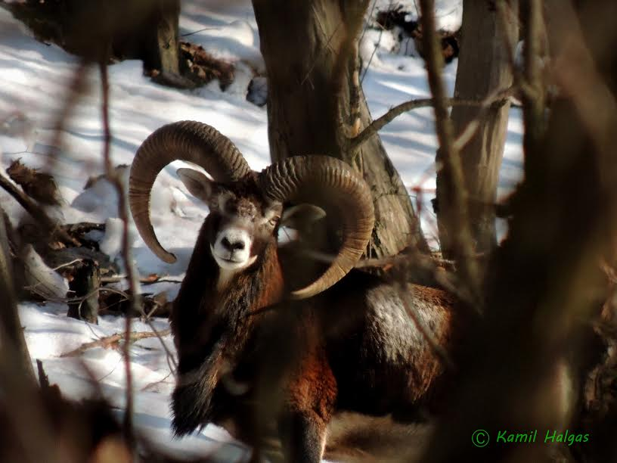
Muflón
Je jediný voľne žijúci zástupca rodu ovca v európskej prírode.
Je najmenším zástupcom divokých oviec
Považuje sa za predchodcu domácich oviec.
Muflón môže byť dlhý 120 až 135 cm.
Chvost meria 10 cm.
Žerie kyslé a tvrdé trávy.
Ruja prebieha v novembri, niekedy aj v decembri

Slide 2
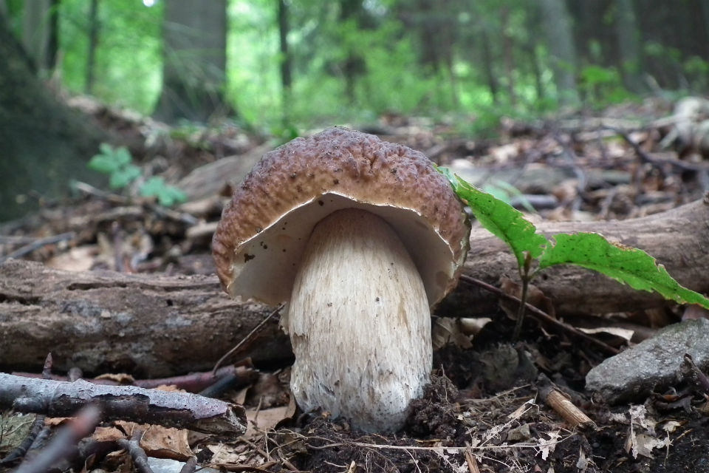
Hríb dubový
Ľudovo dubák je najznámejšia jedlá huba Slovenska.
Patrí do čeľade hríbovité.
Dubák je výborná jedlá huba, vhodná aj na sušenie.
Je výborný aj na polievky a omáčky.
Klobúk je mäsitý má v priemere 5-20 cm.
Výtrusný prach je olivovo hnedý.
Vyskytuje sa od mája až do novembra, najmä v dubových lesoch.

Slide 3
Karin Malíková
IX. trieda
Foto: Kamil Halgas

